Slide 1
第二章 一维随机变量及其分布
第一节 随机变量
第二节 离散型随机变量及其分布律
第三节 随机变量的分布函数
第四节 连续型随机变量及其概率密度
第五节 随机变量的函数的分布

Slide 2
许多事件的概率不能用等可能概型的计算公式，应该如何计算呢？
E₆在一批灯泡中任取一只，测试其寿命
只利用了初等数学的知识，如何把微积分这些工具引入到这门课程呢？
……

Slide 3
第一节 随机变量
随机变量概念的产生
引入随机变量的意义

Slide 4
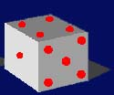
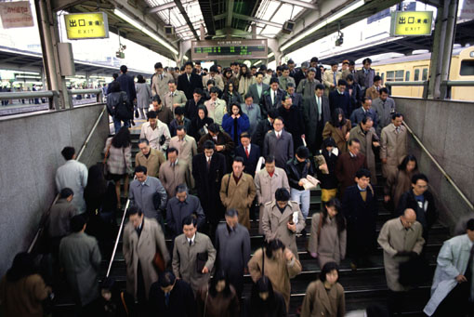
一、随机变量概念的产生
1、有些试验结果本身与数值有关（本身就是一个数）.
例如，掷一颗骰子出现的点数；
每天进入一号楼的人数；

Slide 5
2、在有些试验中，试验结果看来与数值无关，但我们可以引进一个变量来表示它的各种结果.也就是说，把试验结果数值化.

Slide 6
例1 将一枚硬币抛掷3次. 观察正反面出现情况。 以X记三次抛掷中出现H的总数, 则对样本空间S={e}中的每一个样本点e, X都有一个数与之对应,
样 本 点 | HHH | HHT | HTH | THH | HTT | THT | TTH | TTT
X 的 值 | 3 | 2 | 2 | 2 | 1 | 1 | 1 | 0

Slide 7
定义 设X ＝X (e )是定义在样本空间S上的实值单值函数，称X ＝X (e )为随机变量.
x
S

Slide 8

随机变量通常用大写字母
X,Y,Z,W,N 等表示
而表示随机变量所取的值时,
一般采用小写字母 x, y, z, w, n等.

Slide 9

例2 一射手对目标进行射击，击中目标记为1分，未中目标记为0分.设X表示该射手在一次射击中的得分，它是一个随机变量，可以表示为

Slide 10

二、引入随机变量的意义
有了随机变量, 随机试验中的各种事件，就可以通过随机变量的关系式表达出来.
如：单位时间内某电话交换台收到的呼叫次数用X表示，它是一个随机变量.
事件{收到不少于1次呼叫}
{ X 1}
{没有收到呼叫}
{X= 0}

Slide 11
随机变量概念的产生是概率论发展史上的重大事件. 引入随机变量后，对随机现象统计规律的研究，就由对事件及事件概率的研究扩大为对随机变量及其取值规律的研究.
随机变量及其
取值规律
事件及
事件概率

Slide 12
有些随机变量, 它全部可能取到的值是有限个或可列无限多个, 这种随机变量称为离散型随机变量.
§2 离散型随机变量及其分布律
记X为掷骰子出现的点数;

Slide 13
要掌握一个离散型随机变量X的统计规律, 必须且只需知道X的所有可能取的值及取每一个可能值的概率.

Slide 14
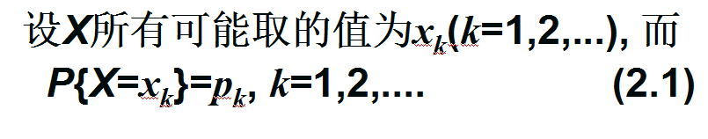
称(2.1)式为离散型随机变量X的分布律. 分布律也可用表格的形式来表示:
X | x₁ | x₂ | ... | x_{n} | ...
p_{k} | p₁ | p₂ | ... | p_{n} | ...
(2.4)

Slide 15
掷一颗均匀的骰子出现的点数X为一个离散型随机变量，其分布律为
P(X=k)=1/6 k=1,2,…,6
X | 1 | 2 | 3 | 4 | 5 | 6
p_{k} | 1/6 | 1/6 | 1/6 | 1/6 | 1/6 | 1/6

Slide 16
课堂练习 P55第2题（1）

Slide 17
X | x₁ | x₂ | ... | x_{n} | ...
p_{k} | p₁ | p₂ | ... | p_{n} | ...

Slide 18
(一) (0-1)分布 设随机变量X只可能取0与1 两个值, 它的分布律是 P(X=k)=p^{k}(1-p)^{1-k}, k=0,1 (0<p<1), 则称X服从(0-1)分布或两点分布.
三种常用的离散型随机变量
X | 0 | 1
p_{k} | 1-p | p

Slide 19
S={e₁,e₂}
从而得到定义在S上服从（0-1）分布的随机变量.
对性别进行登记, 检查产品的质量是否合格, 某车间的电力消耗是否超过负荷以及前面多次讨论过的“抛硬币”试验，都可以用(0-1)分布的随机变量来描述.

Slide 20
(二) 伯努利试验，二项分布

Slide 21
将伯努利试验E独立地重复地进行n次 ,则称这一串重复的独立试验为n重伯努利试验 .
“重复”是指这 n 次试验中P(A)= p 保持不变.
“独立”是指各 次试验的结果互不影响 .
用X表示n重伯努利试验中事件A发生的次数，则

Slide 22
且两两互不相容.

Slide 23
记q=1-p, 即有
称随机变量X服从参数为n,p的二项分布, 记为X~b(n,p).
二项分布
两点分布

Slide 24
例5 计算机硬件公司制造某种特殊型号的微型芯片,次品率达1%, 各芯片成为次品相互独立. 求在1000只产品中至少有2只次品的概率. 以X记产品中的次品数, X~b(1000, 0.001).
二项分布 泊松分布
二项分布 泊松分布

Slide 25
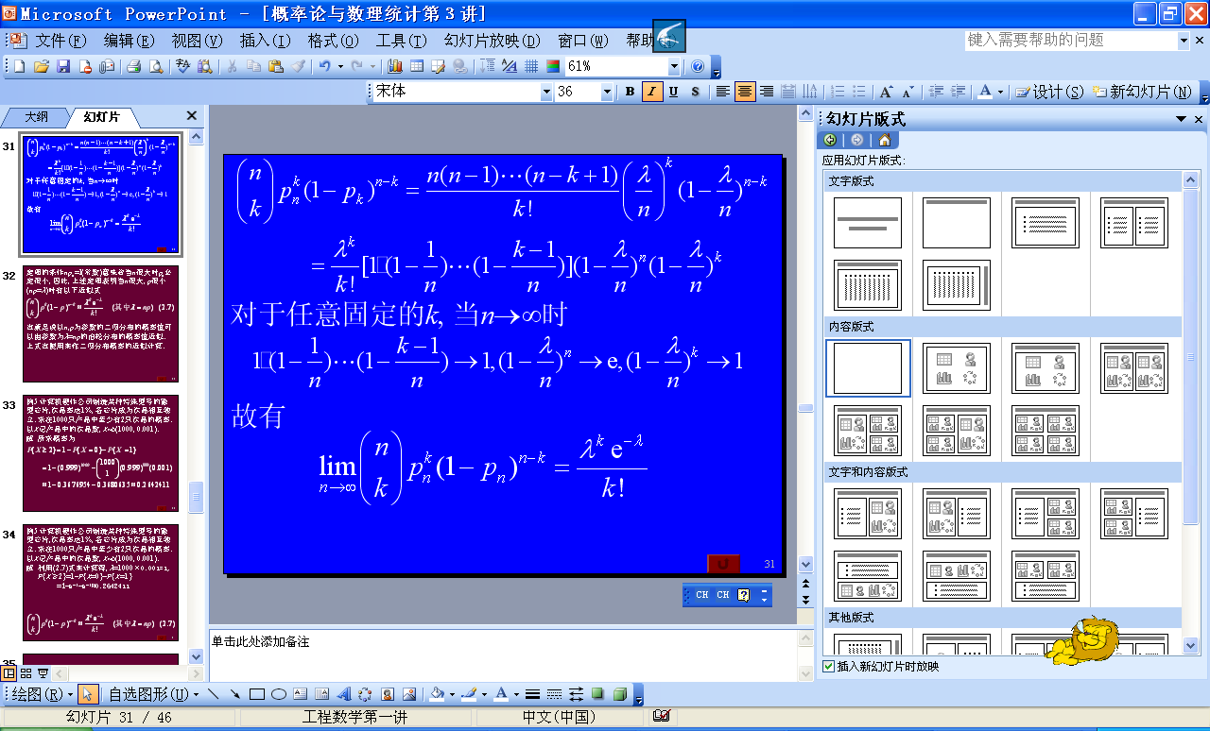
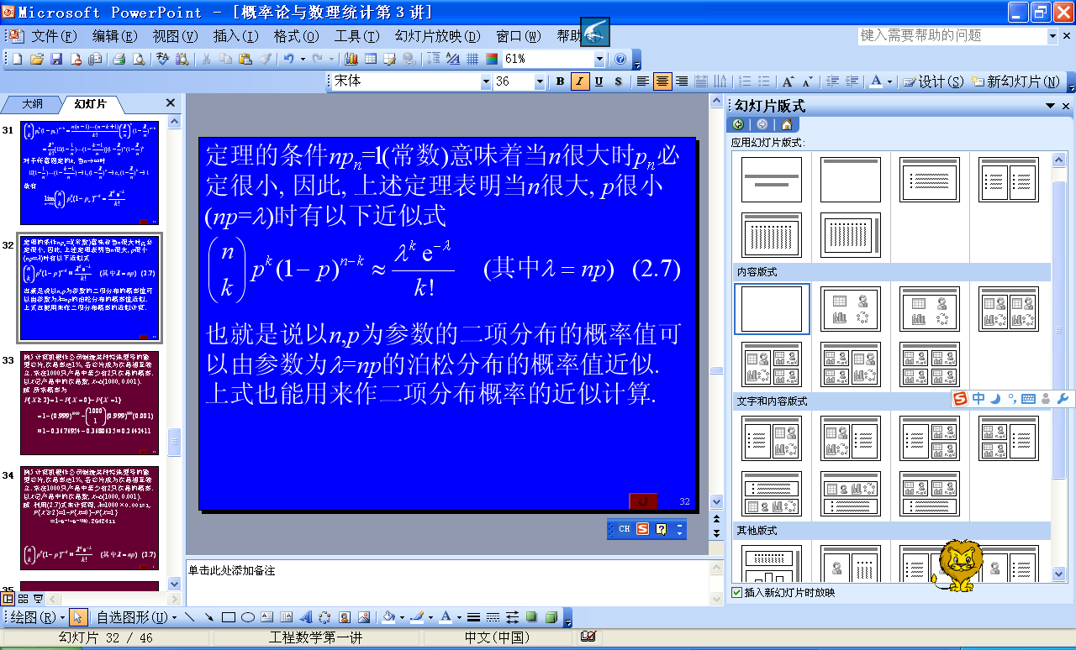
泊松定理 设λ>0是一个常数, n是任意正整数, 设np_{n}=λ, 则对于任一固定的非负整数k, 有
表明当n很大, p很小(np=λ)时有以下近似式
25

Slide 26
(三)泊松分布 设随机变量X所有可能取的值为0,1,2,..., 而取各个值的概率为
其中λ>0是常数. 则称X服从参数为λ的泊松分布, 记为X~π(λ).

Slide 27
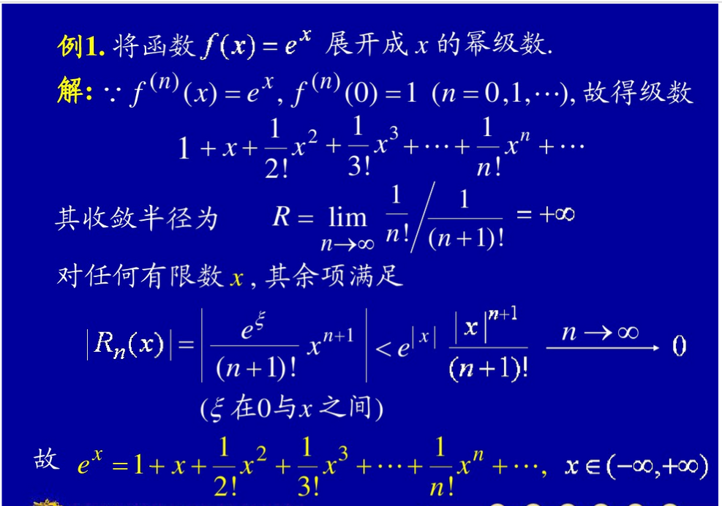

Slide 28
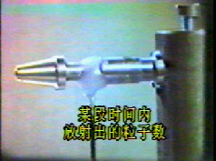
泊松分布的背景及应用
二十世纪初卢瑟福和盖克两位科学家在观察
与分析放射性物质放出的粒子个数的情况时,他
们做了2608次观察(每次时间为7.5秒)发现放射
性物质在规定的一段时间内, 其放射的粒子数X
服从泊松分布.

Slide 29
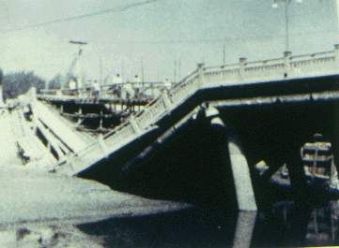
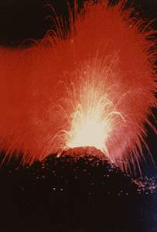
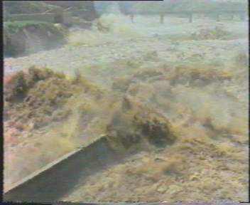
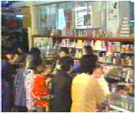

地震
火山爆发
特大洪水
商场接待的顾客数
电话呼唤次数
交通事故次数

Slide 30
例5 计算机硬件公司制造某种特殊型号的微型芯片,次品率达1%, 各芯片成为次品相互独立. 求在1000只产品中至少有2只次品的概率. 以X记产品中的次品数, X~b(1000, 0.001).
30

Slide 31
小结
第二节 离散型随机变量及其分布律
一、离散型随机变量的定义
二、离散型随机变量表示方法
三、几种常见分布

Slide 32
作业
55页 2; 7; 16;

Slide 33
分布律用来描述离散型随机变量的统计规律，那么对于非离散型随机变量呢？
关注随机变量落在某个区间的概率，如何更方便地求出？

Slide 34
定义 设X是一个随机变量, x是任意实数. 函数F(x)= P{X≤x},称为X的分布函数.
§3 随机变量的分布函数

Slide 35
分布函数F(x)具有以下的基本性质: 1. F(x)是一个不减函数.
2. 0≤F(x)≤1, 且
3. F(x+0)=F(x), 即F(x)是右连续的.
X
x

Slide 36
例1 设随机变量X的分布律为
X | -1 | 2 | 3
p_{k} | 1/4 | 1/2 | 1/4
求X的分布函数。
结果

Slide 39
1
F(x)
−1
O
1
2
3
x

Slide 40
一般, 设离散型随机变量X的分布律为 P{X=x_{k}}=p_{k}, k=1,2,.... 则X的分布函数为
分布函数F(x)在x=x_{k}(k=1,2,...)处有跳跃, 其跳跃值为p_{k}=P{X=x_{k}}.

Slide 41
小结
第三节 随机变量的分布函数
一、随机变量分布函数的定义
二、分布函数的性质
三、离散型随机变量的分布函数

Slide 42
作业：
57页 17题

Slide 43
§4 连续型随机变量及其概率密度
某些随机变量X的可能取值充满某个区间 (a, b).

Slide 44
0.90 0.92 0.94 0.96 0.98 1 1.02 1.04 1.06 1.08 1.10
0.90 0.92 0.94 0.96 0.98 1 1.02 1.04 1.06 1.08 1.10

Slide 45
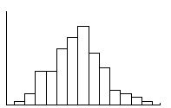
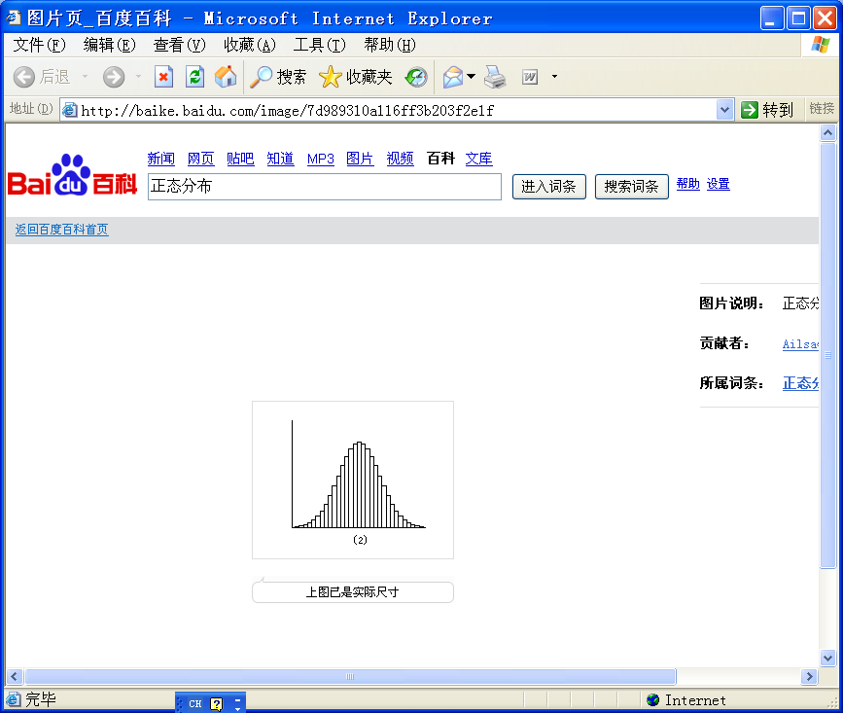
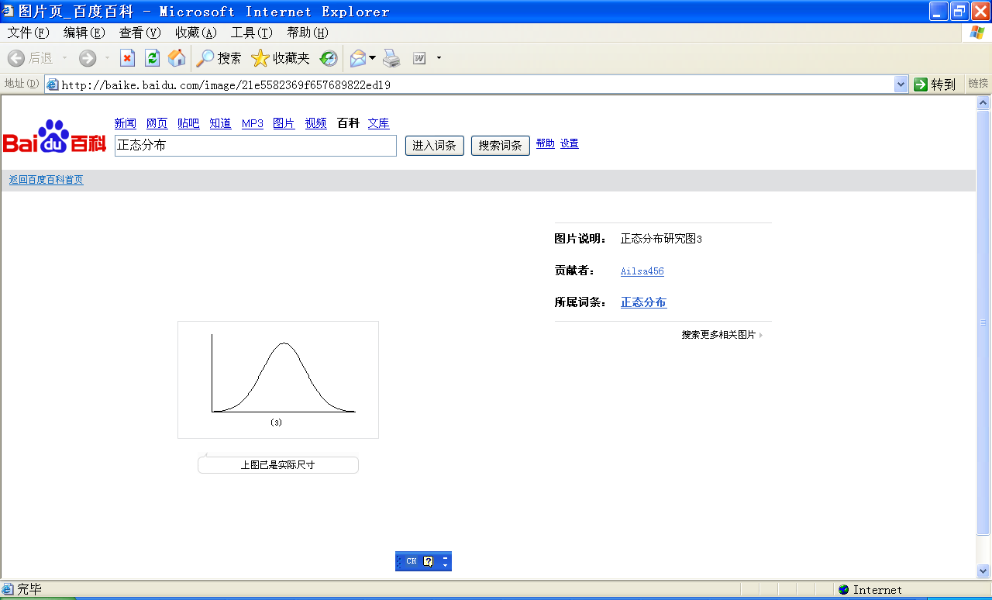

Slide 46
对于随机变量 X , 如果存在非负可积函数 f (x) ,
,使得对任意实数 ,
有
则称 X为连续型随机变量, 称 f (x) 为 X 的概率密度函数，简称为概率密度 .
连续型随机变量的分布函数在 上连续

Slide 47
概率密度的性质
【注】这两条性质是判定一个
函数 f(x)是否为某r .v X 的
概率密度的充要条件
1 º
2 º
f(x)
面积为1
x
0

Slide 48
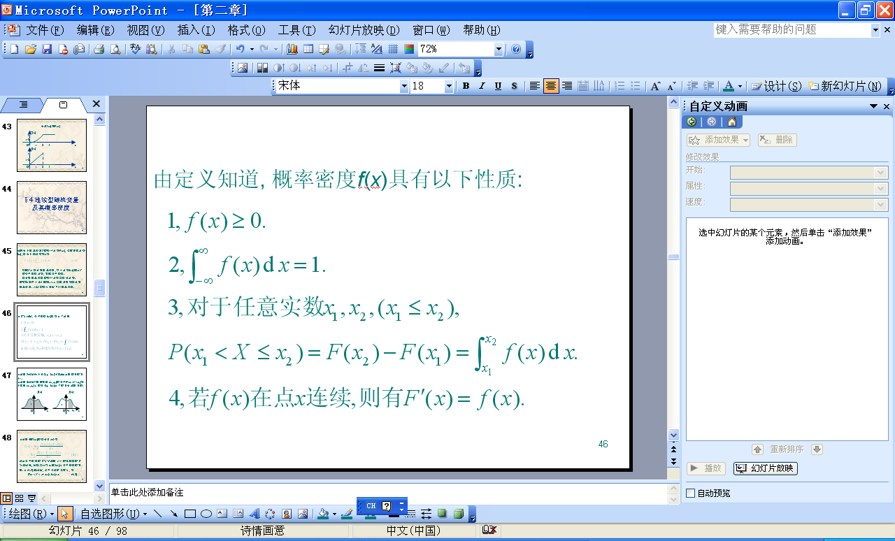
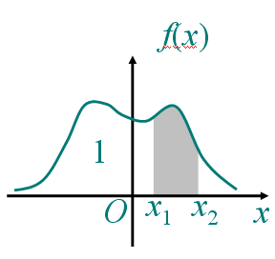

Slide 49
故 X的密度 f(x) 在 x 这一点的值，恰好是X 落
在区间 上的概率与区间长度 之比的极限. 这里，如果把概率理解为质量， f (x) 相当于线密度.

Slide 50
若不计高阶无穷小，有
表示随机变量 X 取值于 的概率近似等于 .
f (x)
x
密度函数 f (x)在某点处的高度越大，则X取a附近的值的概率就越大.

Slide 51
若不计高阶无穷小，有
表示随机变量 X 取值于 的概率近似等于 .
在连续型 随机变量 理论中所起的作用与
在离散型 随机变量 理论中所起的作用
相类似.

Slide 52
例1 设随机变量X具有概率密度

Slide 54
f(x)的曲线形状如图所示
f(x)
1/2
x/6
O
3
4
x

Slide 55
(2) X的分布函数为

Slide 56
请注意:
(1) 连续型r.v取任一指定实数值a 的概率均为0. 即

Slide 57
请注意:
(1) 连续型r.v取任一指定实数值a 的概率均为0. 即
这是因为连续型r.v的分布函数F(x) 是连续的，且
当 时
得到

Slide 58
请注意:
(1) 连续型r.v取任一指定实数值a 的概率均为0. 即
由此可以得到如下结论：
由P(A)=0, 不能推出
由P(B)=1, 不能推出 B=S

Slide 59
(2) 对连续型 r.v X , 有
计算连续型随机变量取值落在某一区间的概率时，可以不必区分该区间或闭区间或半闭区间。

Slide 60
(一)均匀分布 设连续型随机变量X具有概率密度
常见的连续型随机变量
则称X在区间(a,b)上服从均匀分布, 记为X~U(a,b).

Slide 61
f(x)
a
b

Slide 62
一个半径为r的汽车轮胎，因为轮胎圆周上的任一点接触地面的可能性是相同的，所以轮胎圆周接触地面的位置X服从（0,2πr）上的均匀分布；
在数值计算中，由于舍入最靠近它的整数时产生的误差，可看作服从均匀分布。

Slide 64
X的分布函数为
F(x)
1
O
a
b
x

Slide 65
引例 如果某设备在任何长度为t的时间[0，t]内发生故障的次数N（t）服从参数λt的泊松分布，求相继两次故障之间间隔T的分布函数.

Slide 66
(二) 指数分布 设连续型随机变量X的概率密度为
其中θ>0为常数, 则称X服从参数为θ的指数分布.
指数分布常用于可靠性统计研究中，如元件的寿命.

Slide 67
f(x)的图形:
f(x)
3
θ=1/3
2
θ=1
1
θ=2
O
1
2
3
x

Slide 69
若X 服从参数为 的指数分布, 则其分布函数为
事实上 ,
当 时,
当 时,

Slide 70
X服从指数分布, 则任给s,t>0, 有 P{X>s+t | X > s}=P{X > t} (4.9)
性质(4.9)称为无记忆性.

Slide 71
（三）正态分布
若连续型 随机变量 X 的概率密度为
其中 和 ( >0 )都是常数, 则称X服从参数为
的正态分布或高斯分布.记作

Slide 72
在自然界和社会现象中，大量随机变量都服从或近似服从正态分布.
一个地区的男性成年人的身高，
测量某零件长度的误差，
海洋波浪的高度，
半导体器件的热噪音电流或电压等

Slide 73
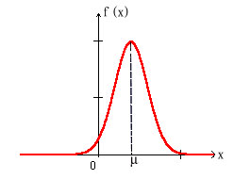

Slide 74
具有以下性质：
1.曲线关于 对称.

Slide 75
函数 在 上单调增加,在 上
单调减少,在 取得最大值；

Slide 76
x = μ ±σ为 f (x) 的两个拐点的横坐标；

Slide 77
f (x) 以 x 轴为渐近线
当x→ ∞时，f(x) → 0.

Slide 78
固定σ，改变μ
f(x)
O
μ
μ₁
x

Slide 79
固定μ ，改变σ
0.798
σ =0.5
σ =1.0
0.399
0.266
σ =1.5
O
μ
x

Slide 80
数学家的面包（ 1 ）
有一天，亨利.庞加莱发现自己每天都去面包房购买的应该有1千克的面包手感很轻。
亨利开始记录每天购买的面包的分量，并做成了图表，他发现，面包的重量正好符合平均950克，标准差为50克的正态分布。
亨利将证据交给了警方，警方对面包房提出了警告。

Slide 81
数学家的面包（2）
之后，亨利继续记录着面包每天的分量，这次的平均差不多正好是1千克，但它的分布却不是正态分布，而是明显的向右偏斜。
亨利仔细地观察了数据，发现分布的右侧部分和以前的正态分布的右侧部分非常相似。
面包房还是和以前一样在做质量远远不到1千克的面包，但为了避免投诉，在亨利购买时特意选择了分量较重的面包。

Slide 82
由(4.10)式得X的分布函数为
F(x)
1
0.5
O
μ
x

Slide 83
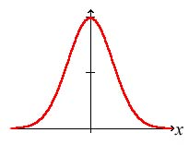
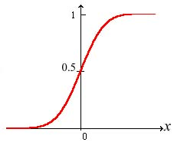
的正态分布称为标准正态分布.
其密度函数和分布函数常用 和 表示：

Slide 84
标准正态分布的重要性在于，任何一个一般的正态分布都可以通过线性变换转化为标准
正态分布.

Slide 85
只要将标准正态分布的分布函数制成表，就可以解决一般正态分布的概率计算问题.

Slide 86
书末P382附有标准正态分布函数数值表，

Slide 87
标准正态分布表
z | 0 | 1 | 2 | 3 | 4 | 5 | 6 | 7 | 8 | 9
1.6 1.7 1.8 1.9 2.0 2.1 2.2 2.3 2.4 2.5 2.6 2.7 2.8 2.9 3.0 | 0.9452 0.9554 0.9641 0.9713 0.9772 0.9821 0.9861 0.9893 0.9918 0.9938 0.9953 0.9965 0.9974 0.9981 0.9987 | 0.9463 0.9564 0.9648 0.9719 0.9778 0.9826 0.9864 0.9896 0.9920 0.9940 0.9955 0.9966 0.9975 0.9982 0.9990 | 0.9474 0.9573 0.9656 0.9726 0.9783 0.9830 0.9868 0.9898 0.9922 0.9941 0.9956 0.9967 0.9976 0.9982 0.9993 | 0.9484 0.9582 0.9664 0.9732 0.9788 0.9834 0.9871 0.9901 0.9925 0.9943 0.9957 0.9968 0.9977 0.9983 0.9995 | 0.9495 0.9591 0.9671 0.9738 0.9793 0.9838 0.9871 0.9904 0.9927 0.9945 0.9959 0.9969 0.9977 0.9984 0.9997 | 0.9505 0.9599 0.9678 0.9744 0.9798 0.9842 0.9878 0.9906 0.9929 0.9946 0.9960 0.9970 0.9978 0.9984 0.9998 | 0.9515 0.9608 0.9686 0.9750 0.9803 0.9846 0.9881 0.9909 0.9931 0.9948 0.9961 0.9971 0.9979 0.9985 0.9998 | 0.9525 0.9616 0.9693 0.9756 0.9808 0.9850 0.9884 0.9911 0.9932 0.9949 0.9962 0.9972 0.9979 0.9985 0.9999 | 0.9535 0.9625 0.9700 0.9762 0.9812 0.9854 0.9887 0.9913 0.9934 0.9951 0.9963 0.9973 0.9980 0.9986 0.9999 | 0.9545 0.9633 0.9706 0.9767 0.9817 0.9858 0.9890 0.9916 0.9936 0.9952 0.9964 0.9974 0.9981 0.9986 1.0000
1.96

Slide 88
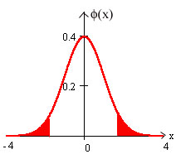
书末P382附有标准正态分布函数数值表，

Slide 89
μ−3σ
μ−2σ
μ−σ
μ+σ
μ+2σ
μ+3σ
0.6826
0.9544
0.9974

Slide 90
【例 6】

Slide 91
标准正态分布表
z | 0 | 1 | 2 | 3 | 4 | 5 | 6 | 7 | 8 | 9
1.6 1.7 1.8 1.9 2.0 2.1 2.2 2.3 2.4 2.5 2.6 2.7 2.8 2.9 3.0 | 0.9452 0.9554 0.9641 0.9713 0.9772 0.9821 0.9861 0.9893 0.9918 0.9938 0.9953 0.9965 0.9974 0.9981 0.9987 | 0.9463 0.9564 0.9648 0.9719 0.9778 0.9826 0.9864 0.9896 0.9920 0.9940 0.9955 0.9966 0.9975 0.9982 0.9990 | 0.9474 0.9573 0.9656 0.9726 0.9783 0.9830 0.9868 0.9898 0.9922 0.9941 0.9956 0.9967 0.9976 0.9982 0.9993 | 0.9484 0.9582 0.9664 0.9732 0.9788 0.9834 0.9871 0.9901 0.9925 0.9943 0.9957 0.9968 0.9977 0.9983 0.9995 | 0.9495 0.9591 0.9671 0.9738 0.9793 0.9838 0.9871 0.9904 0.9927 0.9945 0.9959 0.9969 0.9977 0.9984 0.9997 | 0.9505 0.9599 0.9678 0.9744 0.9798 0.9842 0.9878 0.9906 0.9929 0.9946 0.9960 0.9970 0.9978 0.9984 0.9998 | 0.9515 0.9608 0.9686 0.9750 0.9803 0.9846 0.9881 0.9909 0.9931 0.9948 0.9961 0.9971 0.9979 0.9985 0.9998 | 0.9525 0.9616 0.9693 0.9756 0.9808 0.9850 0.9884 0.9911 0.9932 0.9949 0.9962 0.9972 0.9979 0.9985 0.9999 | 0.9535 0.9625 0.9700 0.9762 0.9812 0.9854 0.9887 0.9913 0.9934 0.9951 0.9963 0.9973 0.9980 0.9986 0.9999 | 0.9545 0.9633 0.9706 0.9767 0.9817 0.9858 0.9890 0.9916 0.9936 0.9952 0.9964 0.9974 0.9981 0.9986 1.0000
1.96

Slide 92
【例 6】

Slide 93
标准正态分布表
z | 0 | 1 | 2 | 3 | 4 | 5 | 6 | 7 | 8 | 9
1.6 1.7 1.8 1.9 2.0 2.1 2.2 2.3 2.4 2.5 2.6 2.7 2.8 2.9 3.0 | 0.9452 0.9554 0.9641 0.9713 0.9772 0.9821 0.9861 0.9893 0.9918 0.9938 0.9953 0.9965 0.9974 0.9981 0.9987 | 0.9463 0.9564 0.9648 0.9719 0.9778 0.9826 0.9864 0.9896 0.9920 0.9940 0.9955 0.9966 0.9975 0.9982 0.9990 | 0.9474 0.9573 0.9656 0.9726 0.9783 0.9830 0.9868 0.9898 0.9922 0.9941 0.9956 0.9967 0.9976 0.9982 0.9993 | 0.9484 0.9582 0.9664 0.9732 0.9788 0.9834 0.9871 0.9901 0.9925 0.9943 0.9957 0.9968 0.9977 0.9983 0.9995 | 0.9495 0.9591 0.9671 0.9738 0.9793 0.9838 0.9871 0.9904 0.9927 0.9945 0.9959 0.9969 0.9977 0.9984 0.9997 | 0.9505 0.9599 0.9678 0.9744 0.9798 0.9842 0.9878 0.9906 0.9929 0.9946 0.9960 0.9970 0.9978 0.9984 0.9998 | 0.9515 0.9608 0.9686 0.9750 0.9803 0.9846 0.9881 0.9909 0.9931 0.9948 0.9961 0.9971 0.9979 0.9985 0.9998 | 0.9525 0.9616 0.9693 0.9756 0.9808 0.9850 0.9884 0.9911 0.9932 0.9949 0.9962 0.9972 0.9979 0.9985 0.9999 | 0.9535 0.9625 0.9700 0.9762 0.9812 0.9854 0.9887 0.9913 0.9934 0.9951 0.9963 0.9973 0.9980 0.9986 0.9999 | 0.9545 0.9633 0.9706 0.9767 0.9817 0.9858 0.9890 0.9916 0.9936 0.9952 0.9964 0.9974 0.9981 0.9986 1.0000
2.327

Slide 94
由ϕ(x)的对称性知z_{1−α}=-z_{α}
设X~N(0,1), 若z_{α}满足条件 P{X>z_{a}}=a, 0<a<1, (4.18) 则称点z_{α}为标准正态分布的上α分位点.
α
z_{α}

Slide 95
总结
第四节 连续型随机变量及其概率密度
1.连续型随机变量及其概率密度的定义
2.概率密度的性质
3.三种重要的连续型随机变量

Slide 96
作业
57页 20; 21; 24; 26
思考：31

Slide 97
在实际中，有时对随机变量的函数更感兴趣.
问题的提出
游戏规则：掷色子，得奖券，所得奖券金额为
色子点数的平方再乘以10.

Slide 98
在实际中，有时对随机变量的函数更感兴趣.
问题的提出
测量某企业产品的圆轴截面直径 d，
关心截面面积 .

Slide 99
问题：已知随机变量 X 的概率分布，
如何求Y = g(X) (设 g 是连续函数) 的概率分布？

Slide 100
§ 2.5 随机变量的函数的分布
问题的提出
离散型随机变量的函数的分布
连续型随机变量的函数的分布

Slide 101
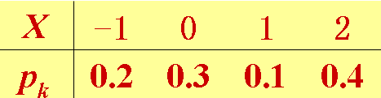
2.4.1 离散型随机变量函数的分布
例1 设随机变量 X 有如下概率分布：
求 Y= (X – 1)² 的概率分布.

Slide 102
离散型随机变量的函数的分布

Slide 103
2.4.1 离散型随机变量函数的分布
课堂练习 设随机变量 X 有如下概率分布：
X | -1 | 0 | 1
p_{k} | 0.3 | 0.6 | 0.1
求 Y= X ² 的概率分布.

Slide 104
例2

Slide 108
课堂练习

Slide 109
例4

Slide 110
例3：设 随机变量X 具有概率密度 f_{X}(x)，
求Y=X²的密度.

Slide 111
第五节 随机变量的函数的分布
1.问题的提出
2.离散型随机变量的函数的分布
3.连续型随机变量的函数的分布

Slide 112
对于连续型随机变量，在求 Y= g (X) 的分布时，关键的一步是把事件 { g(X)≤ y } 转化为X在一定范围内取值的形式，从而可以利用 X 的分布来求 P { g(X)≤ y }.

Slide 113
作业P59 33; 34（用两种方法）
思考题 37

